Slide 1


Советы выпускникам: как успешно подготовиться к сдаче экзаменов

Slide 2


Можно ввести в интерьер комнаты желтый и фиолетовый цвета, поскольку они повышают интеллектуальную активность. Для этого бывает достаточно какой-либо картинки в этих тонах или эстампа.

Slide 3


Составь план занятий
Для начала определи: кто ты - "сова" или "жаворонок", и в зависимости от этого максимально используй утренние или вечерние часы. Составляя план на каждый день подготовки, необходимо четко определить, что именно сегодня будет изучаться.

Slide 4

Начни с самого трудного, с того раздела, который знаешь хуже всего.
Но если тебе трудно "раскачаться", можно начать с того материала, который тебе больше всего интересен и приятен. Возможно, постепенно войдешь в рабочий ритм, и дело пойдет.

Slide 5

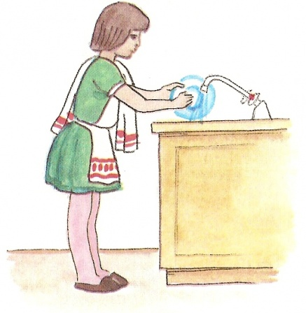
Чередуй занятия и отдых
Скажем, 40 минут занятий, затем 10 минут - перерыв. Можно в это время помыть посуду, полить цветы, сделать зарядку, принять душ. Не надо стремиться к тому, чтобы прочитать и запомнить наизусть весь учебник.

Slide 6
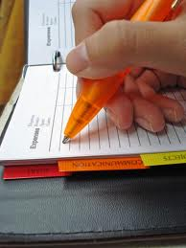
Полезно структурировать материал за счет составления планов, схем, причем желательно на бумаге. Планы полезны и потому, что их легко использовать при кратком повторении материала.

Slide 7

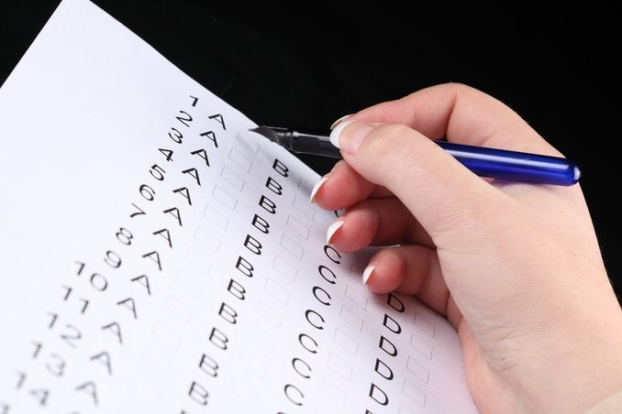
Выполняй как можно больше различных опубликованных тестов по этому предмету. Эти тренировки ознакомят тебя с конструкциями тестовых заданий.

Slide 8

Готовясь к экзаменам, никогда не думай о том, что не справишься с заданием, а напротив, мысленно рисуй себе картину триумфа.
Оставь один день перед экзаменом на то, чтобы вновь повторить все планы ответов, еще раз остановиться на самых трудных вопросах.

Slide 9


Накануне экзамена
Многие считают: для того, чтобы полностью подготовиться к экзамену, не хватает всего одной, последней перед ним ночи. Это неправильно. Ты уже устал, и не надо себя переутомлять. Напротив, с вечера перестань готовиться, прими душ, соверши прогулку.

Slide 10

Выспись как можно лучше, чтобы встать отдохнувшим, с ощущением своего здоровья, силы, "боевого" настроя.
Ведь экзамен - это своеобразная борьба, в которой нужно проявить себя, показать свои возможности и способности.

Slide 11


В пункт сдачи экзамена ты должен явиться, не опаздывая, лучше за полчаса до начала тестирования. При себе нужно иметь пропуск, паспорт (не свидетельство о рождении) и несколько (про запас) гелевых или капиллярных ручек с черными чернилами.

Slide 12
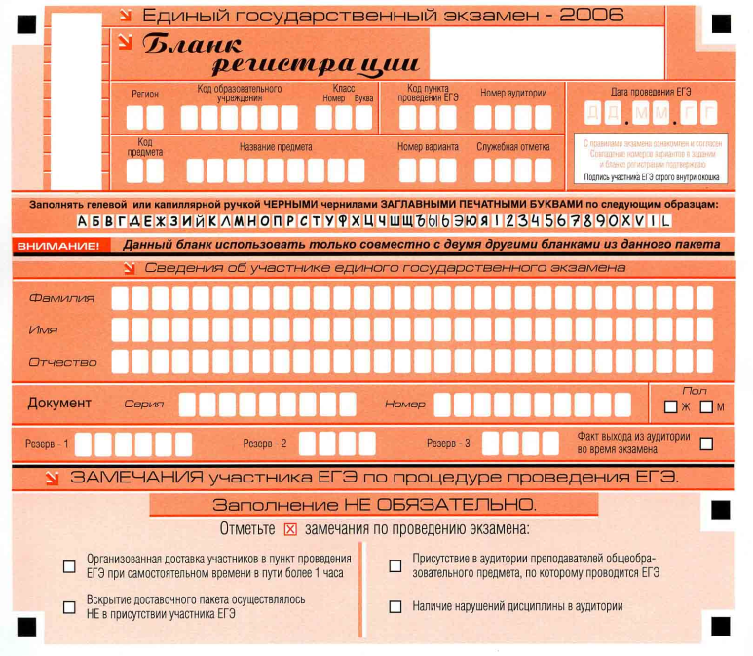
Тактика успешного выполнения тестирования.
Сосредоточься! После выполнения предварительной части тестирования (заполнения бланков), когда ты прояснил все непонятные для себя моменты, постарайся сосредоточиться и забыть про окружающих. Для тебя должны существовать только текст заданий и часы, регламентирующие время выполнения теста.

Slide 13
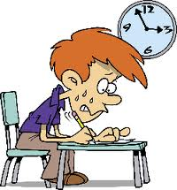
Торопись не спеша! Жесткие рамки времени не должны влиять на качество твоих ответов. Перед тем, как вписать ответ, перечитай вопрос дважды и убедись, что ты правильно понял, что от тебя требуется.

Slide 14
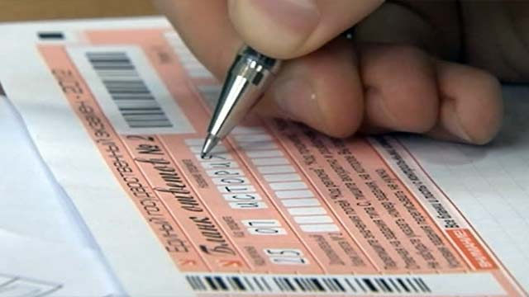
Начни с легкого! Начни отвечать на те вопросы, в знании которых ты не сомневаешься, не останавливаясь на тех, которые могут вызвать долгие раздумья. Тогда ты успокоишься, голова начнет работать более ясно, и ты войдешь в рабочий ритм. Ты освободишься от нервозности, и вся твоя энергия потом будет направлена на более трудные вопросы.

Slide 15
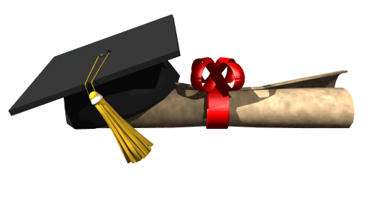
Пропускай! Надо научиться пропускать трудные или непонятные задания. Помни: в тексте всегда найдутся такие вопросы, с которыми ты обязательно справишься. Просто глупо недобрать очков только потому, что ты не дошел до "своих" заданий, а застрял на тех, которые вызывают у тебя затруднения.

Slide 16


Читай задание до конца! Спешка не должна приводить к тому, что ты стараешься понять условия задания "по первым словам" и достраиваешь концовку в собственном воображении. Это верный способ совершить досадные ошибки в самых легких вопросах.

Slide 17


Думай только о текущем задании! Когда ты видишь новое задание, забудь все, что было в предыдущем. Как правило, задания в тестах не связаны друг с другом. Этот совет дает тебе и другой бесценный психологический эффект - забудь о неудаче в прошлом задании (если оно оказалось тебе не по зубам). Думай только о том, что каждое новое задание - это шанс набрать очки. ·

Slide 18

Исключай! Многие задания можно быстрее решить, если не искать сразу правильный вариант ответа, а последовательно исключать те, которые явно не подходят. Метод исключения позволяет в итоге сконцентрировать внимание всего на одном - двух вариантах, а не на всех пяти-семи Запланируй два круга! Рассчитай время так, чтобы за две трети всего отведенного времени пройтись по всем легким заданиям ("первый круг"). Тогда ты успеешь набрать максимум очков на тех заданиях, а потом спокойно вернуться и подумать над трудными, которые тебе вначале пришлось пропустить ("второй круг").

Slide 19
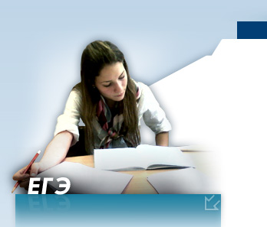
Проверь! Оставь время для проверки своей работы, хотя бы, чтобы успеть пробежать глазами и заметить явные ошибки.

Slide 20
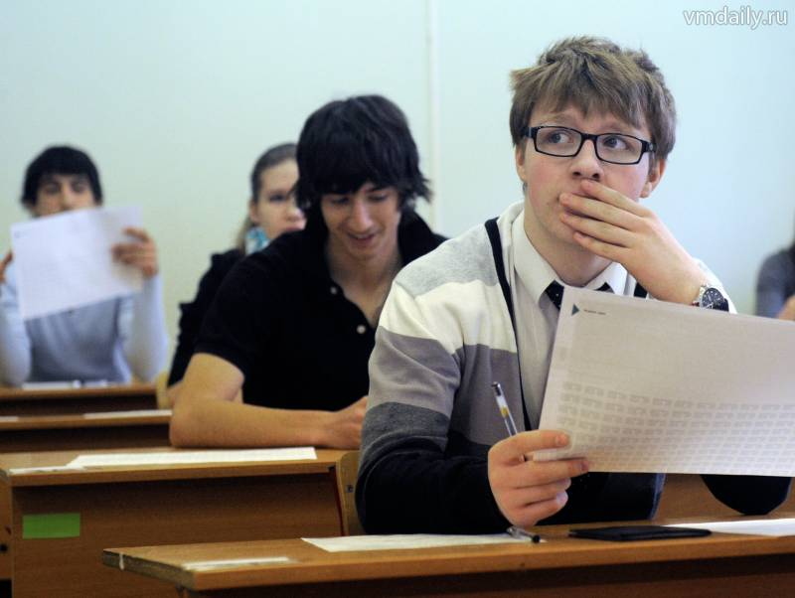
Угадывай! Если ты не уверен в выборе ответа, но интуитивно можешь предпочесть какой-то ответ другим, то интуиции следует доверять! При этом выбирай такой вариант, который, на твой взгляд, имеет большую вероятность.

Slide 21
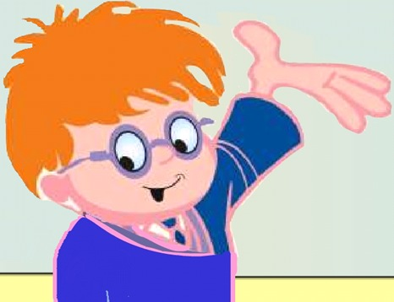

Не огорчайся! Стремись выполнить все задания, но помни, что на практике это нереально. Учитывай, что тестовые задания рассчитаны на максимальный уровень трудности, и количество решенных тобой заданий вполне может оказаться достаточным для хорошей оценки.

Slide 22


Желаем
успехов!

